Slide 1
申请城市(XX市）
经销商名称：XXXX销售服务有限公司
店面级别：X级用户中心
网络部评估人员：XXX
经销商项目负责人：XXX
职务：XXX 电话：XXX
汇报日期： 2022年XX月

Slide 2
目录
Part I 市场概况
Part Ⅱ 商家介绍
Part Ⅲ 拟建场地
Part Ⅳ 备份资料

Slide 3
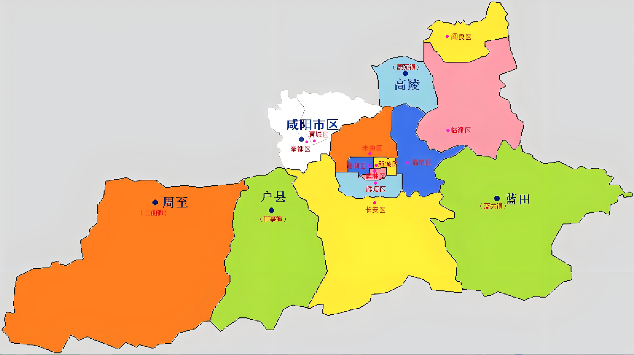
1. 城市概况及市场分析
人口: 1299.6万（2022年） GDP产值：1.15万亿
面积:10108k㎡ 行政区域： 11个行政区+1个县（蓝田县和周至县）
市场容量趋势
对标品牌上牌量趋势
拟建
已有
网络规划数量 | 现有网络数量 | 全国市场结构比 | 年度目标交付量 | 当前网络 交付量合计 | 单店月均交付量 | 备注
4 | 2 | 2.2% | 7765 | 2228 | 92
市场结构比=该城市容量/2023年全国总容量*35万年度目标

Slide 4
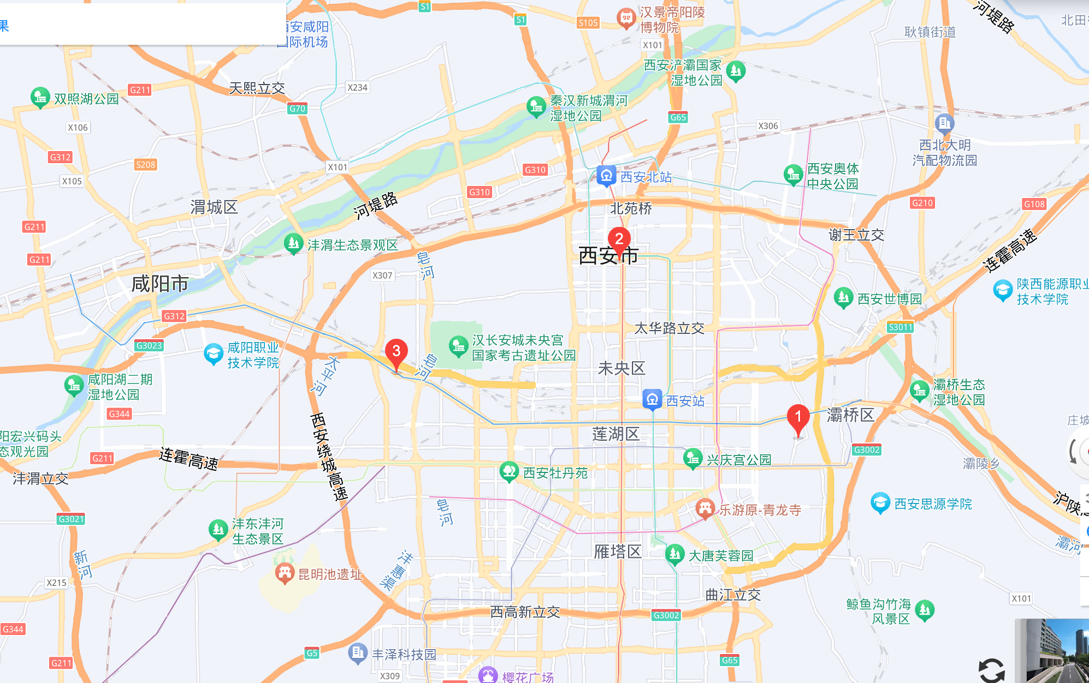
2. 网络竞品数量及分布
理想 | AITO
1.西安经开凤五中心 | 1.AITO用户中心•泛想车城
2.西安浐灞中心 | 2.AITO用户中心•凤城五路
3.西安高新万达零售中心 | 3.华为授权体验店（汉神广场）
4.西安量子晨零售中心 | 4.华为授权体验店（量子晨
5.西安曲江创意谷零售中心 | 5.华为智能生活馆•西安大唐西市城
6.西安西咸万象城零售中心 | 6.华为智能生活馆•西安华润万象城
7.西安合生汇零售中心 | 7.华为智能生活馆•西安大唐不夜城
8.老城根Gpark零售中心 | 8. AITO体验展厅•西安高新万达ONE
9.益田假日世界零售中心 | 9.华为智能生活馆·西安赛格国际
10.龙首印象城零售中心 | 10.华为智能生活馆•西安吾悦广场
11.西安香醍天街零售中心 | 11.华为授权体验店（赛高世纪金花）
12.阳光天地零售中心 | 12.华为智能生活馆•西安未央国际
理想 | AITO
13.西安长安零售中心 | 13.华为授权体验店（大茂城）
14.乐荟中心零售展厅
15.吾悦广场零售展厅
16.曲江金地零售展厅
17.大悦城零售展厅
18.香醍天街零售展厅
19.大明宫万达零售展厅
20.西安华阳城零售展厅
21西安熙地港零售展厅
22.西安长安交付中心
23.西安西咸交付中心
AITO用户中心2店
AITO用户中心1店

Slide 5
目录
Part I 市场概况
Part Ⅱ 商家介绍
Part Ⅲ 拟建场地
Part Ⅳ 备份资料

Slide 6
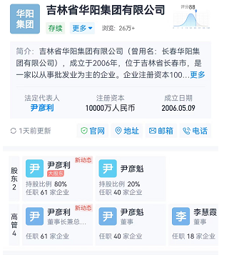
1.申请公司及新公司简介
附件1：申请公司营业执照
申请公司全称 | XX |  |  | 申请公司股权结构
法人代表 | 成立日期 | 企业性质 | 注册资金(万元) | （申请公司股权结构及股东关系说明）
肖XX | 20xx | 私有 | 500
集团经营4S店数量 | 是否注册新公司 | 企业产业结构 | 申请单位所属集团
28 个 | 是 | 汽车 | XX集团
旗下经营品牌（全部） | 奥迪10、奔驰14、宝马14
新公司全称 | 待注册 |  |  | 新公司股权结构
法人代表 | 注册时间 | 企业性质 | 注册资金(万元) | （申请公司股权结构及股东关系说明） 大股东要求与申请公司保持一致，且在新注册公司股比超过50%。
肖XX | 202X | 私有 | 1000万
资金来源 （现金/承兑/现金+承兑） | 运营投入金额(万元) | 到位时间
现金+承兑 | 1500 | 2023.3
实际控股人 (第一大股东） | 姓名 尹XX | 股比 80%
实际控股人 (第二大股东） | 姓名 尹XX | 股比 20%
附件3：《申请公司汽车品牌介绍》，需提供品牌授权经销商的营业执照电子扫描件
附件2：申请公司现行股权结构相关证明文件。包括公司章程、股东协议以及董事会决议，或工商登记查询报告

Slide 7
2. 投资人及新公司总经理简介
职务 | 实际控股投资人/第一大股东（占股比例XX%) |  |  |  |  |  |  | 职务 | 第二大股东（占股比例XX%)
姓名 | 尹XX |  | 性别 | 男 | 此处放置 个人正面 免冠1寸照片 |  |  | 姓名 | XX |  | 性别 | 男 | 此处放置 个人正面 免冠1寸照片
出生年月 | 1967-X-X |  | 常住城市 | XX |  |  |  | 出生年月 | 1967-X-X |  | 常住城市 | XX
最高学历 | 本科 |  | 工作年限 | 30 |  |  |  | 最高学历 | 本科 |  | 工作年限 | 23
联系电话 | XX |  | 邮箱 | XX |  |  |  | 联系电话 | XX |  | 邮箱 | XX
个人工作简历 |  |  |  |  |  |  |  | 个人工作简历
起~止年月 |  | 工作单位 |  |  |  | 承担职务 |  | 起~止年月 |  | 工作单位 |  |  |  | 承担职务
1993年-2000年 |  | XXX有限公司 |  |  |  | 总经理 |  | 1997年-2000年 |  | XX有限公司（大众） |  |  |  | 销售经理
2000年-至今 |  | XXX集团 |  |  |  | 投资人 |  | 2000年-2015 |  | XX有限公司（日产） |  |  |  | 副总经理
 |  |  |  |  |  |  |  | 2015年-至今 |  | XX有限公司（宝马） |  |  |  | 总经理

Slide 8
3.控股投资人对外投资情况（天眼查）

Slide 9
4. 申请公司主营品牌经营业绩表现
经营品牌 | 品牌1：宝马 |  | 品牌2:奔驰 | 品牌3：奥迪 | 填写说明
2022销量 |  |  |  |  | 说明单店或品牌销量合计及店数
2022销量排名 （区域或全国） |  |  |  |  | 销量在省区或全国排名情况
2022市占率及城市贡献度 |  |  |  |  | 对比省或全国市占率，并说明本城市的贡献度
2022满意度得分及排名 |  |  |  |  | 对比省或全国满意度；在省区或全国排名情况
近三年公司及投资人荣誉（含厂家荣誉） |  |  |  |  | 突出业绩奖项
近3年新增经营品牌 |  |  |  |  | 重点体现新能源和豪华及合资品牌
行业口碑 |  |  |  |  | 行业口碑良好或负面表现
其它（行业优势） |  |  |  |  | 如豪华客户档案数量、数字营销
附件5：近三年获得的荣誉，需提供荣誉证书

Slide 10
4.申请公司业绩及财务状况
项目 |  |  | 2021 | 2022 | 2023
公司 业绩 | 销量（辆）
 | 销售总毛利（含水平业务）（万元）
 | 售后进场台次
 | 售后总毛利(万元)
财务 状况 | 利润表 | 总营业额（万元）
 |  | 主营业务毛利额（万元）
 |  | 税前利润（万元）
 | 资产负债表 | 总资产（万元）
 |  | 总负债（万元）
 | 财务比率 | 主营业务毛利润率
 |  | 总资产负债率
1、特指汽车板块，不计算其它产业

Slide 11
5.拟投资AITO品牌预算规划
投资项目 |  | 投资额度(万元) | 备注
固定 资产 | 土地(■租用 □购买) | XX | 期限:6年
 | 建设(建筑+装修) | XX | ■改建 □新建
 | 设备(维修+办公) | XX
流动资金（车款、日常运营、其他） |  | XX
总投资额度 |  | XX
投资资金主要来源说明 |  | 自有资金

Slide 12
目录
Part I 市场概况
Part Ⅱ 商家介绍
Part Ⅲ 拟建场地
Part Ⅳ 备份资料

Slide 13
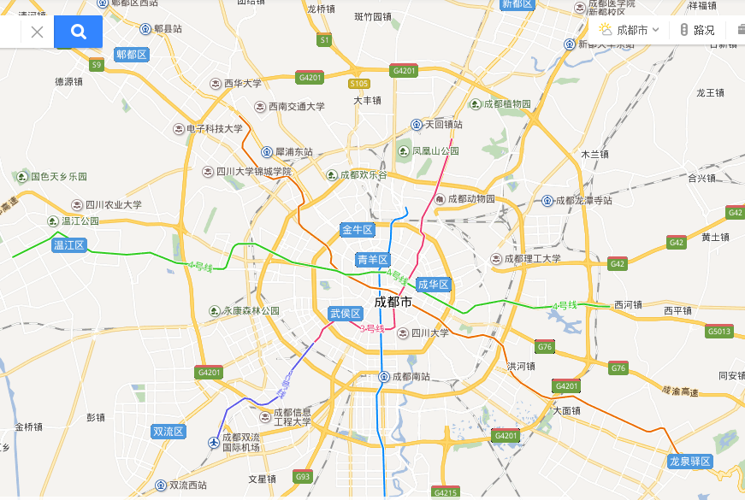
1.城市汽车商圈分布
⑦
商圈排名 | 销量贡献占比 | 汽车 商圈 | 主要品牌
1 | 23% | 机场路商圈 | 奥迪、奔驰、凯迪拉克、沃尔沃、雷克萨斯、英菲尼迪、捷豹路虎、保时捷、玛莎拉蒂、法拉利、宾利等传统车几乎涵盖； 主要新能源品牌：零跑、蔚来、小鹏、特斯拉、AITO4店
2 | 20% | 羊西线商圈 | 宝马、奥迪、奔驰、凯迪拉克、保时捷、沃尔沃、英菲尼迪等传统车几乎涵盖、小鹏、蔚来等 拟建店(与现有AITO1店直线距离12KM) (与现有AITO2店直线距离23KM) (与现有AITO3店直线距离18KM) (与现有AITO4店直线距离14KM)
3 | 18% | 三圣乡/三环 | 奔驰、宝马、奥迪、雷克萨斯、凯迪拉克、捷豹路虎、克莱斯勒、沃尔沃、玛莎拉蒂、讴歌等 主要新能源品牌：埃安、比亚迪、特斯拉、AITO2店
4 | 16% | 龙潭商圈 | 宝马、奥迪、奔驰、别克、长安、大众、斯巴鲁、雪铁龙、福特、斯柯达、吉利等 主要新能源品牌：埃安、比亚迪、威马、AITO3店
5 | 12% | 武侯商圈 | 宝马、奥迪、奔驰、别克、雪佛兰、起亚、大众、东风日产等 主要新能源品牌：比亚迪、几何、AITO1店
6 | 8% | 双流商圈 | 宝马、大众、广本、长安、日产、宝骏、丰田、福特、风行、陆风、依维柯等 主要新能源品牌：小鹏、比亚迪、威马
7 | 3% | 新都商圈 | 宝马、大众、广本、长安、日产、宝骏、丰田、福特、风行、陆风、依维柯等
7、新都商圈
19KM
2、羊西线商圈
15KM
②
拟建店
18KM
AITO3店
4、龙潭商圈
④
12KM
11KM
23KM
15KM
AITO1店
5、武侯商圈
⑤
11KM
14KM
AITO2店
4.8KM
4.8KM
AITO4店
⑥
①
③
6、双流商圈
6.8KM
9.5KM
3、三圣花乡商圈
1、机场路商圈

Slide 14
2.拟建店汽车商圈内落位
北
1、落位准确，符合实际情况，如间隔远，标注间隔距离；
2、拍摄线路准确，与视频相符；
3、品牌不多标注，也不漏标。
XX路
南
奥迪
起点
红旗
福特
捷豹路虎
拟建店
广汽传祺
一汽丰田
领克
日产
内部道路
XX路
北京汽车
捷达
XX路
北京现代
长安
东本
名爵
哈弗
别克
凯迪拉克
荣威
宝马
广本
雪佛兰
比亚迪
长安
吉利
一汽大众
上汽大众
WEY
奔驰
XX路

Slide 15
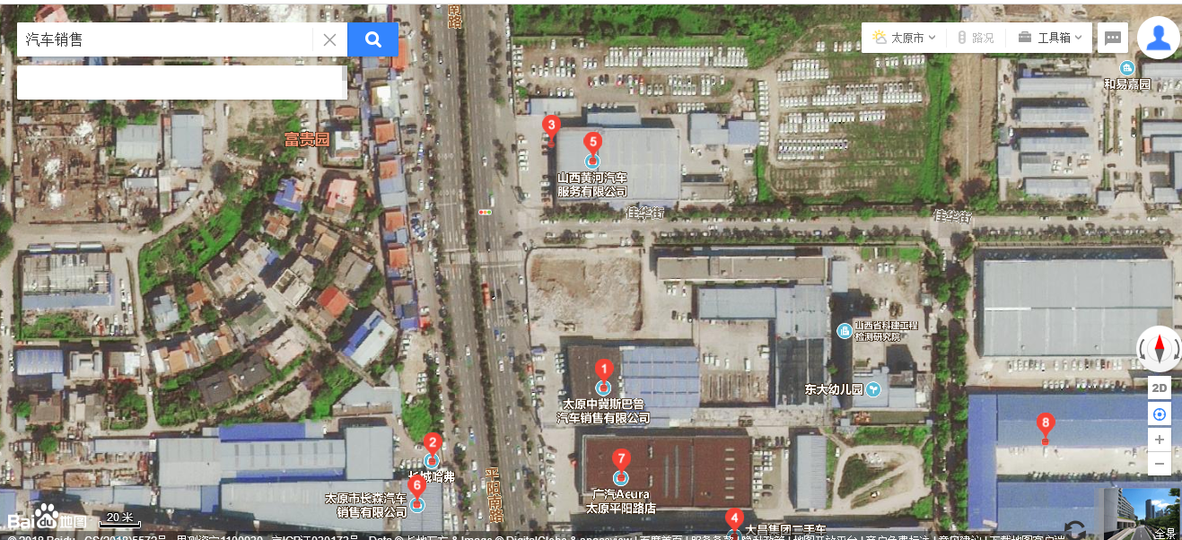
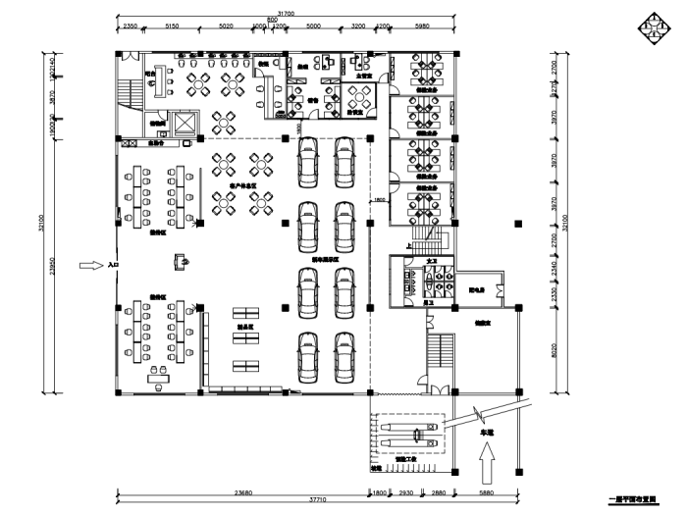
3.1拟建场地地理位置及平面图
平面图标明拟建店平面结构及各功能区面积等。
卫星图标注拟建场地位置。
拟建店
L
销售区域700㎡
交付区域200㎡
服务区域1700㎡
35m
附件4：完整版原始建筑平面图纸
拟建场地地址 | （详细地址具体到省-市-区-街道-门牌号）
场地位置描述 | （从临街状况、交通便利度、周边客流量等多方位全面分析场地位置情况）
拟建店 店址尺寸 | 展厅面宽 (m) | 展厅净空高 (m) | 展示区进深（m） | 销售区面积 (㎡) | 交付区面积 (㎡) | 服务区面积 (㎡) | 专用停车场面积(m²) | 电容(KW) | 室内总面积 (㎡) | 等级预估
 | 35 | 6 | 20 | 700 | 200 | 1900 | 300 | 300 | 2600 | B

Slide 16
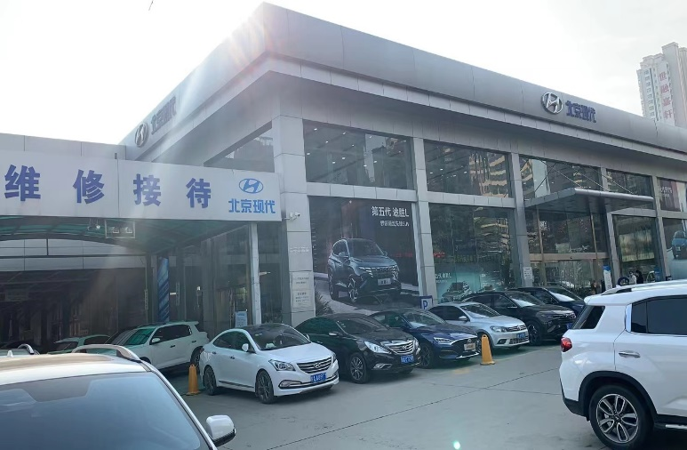
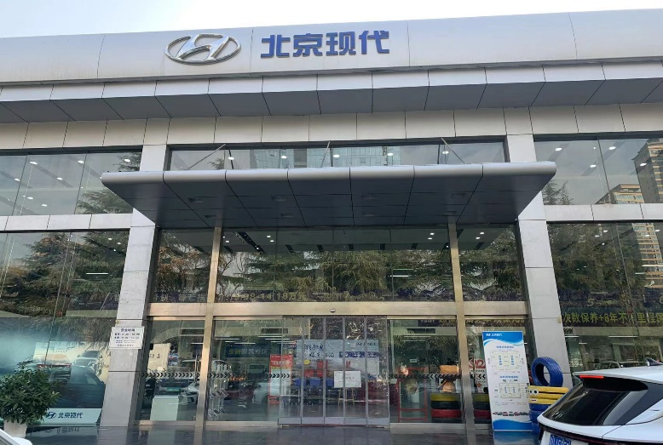
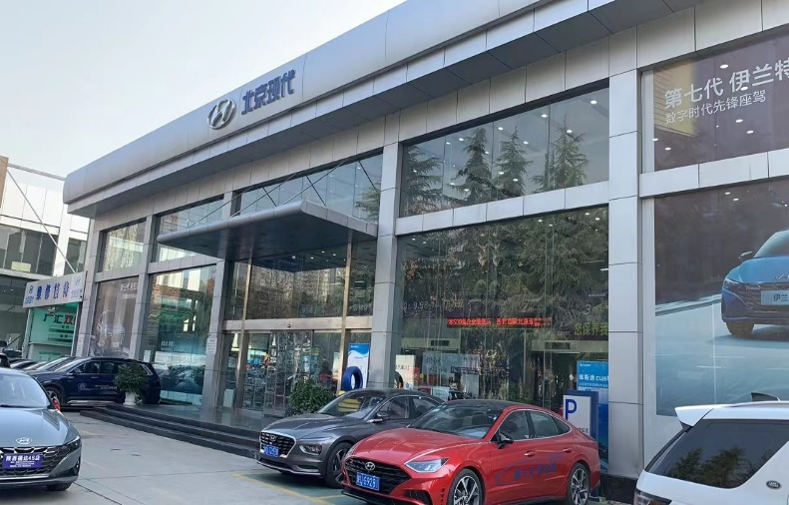
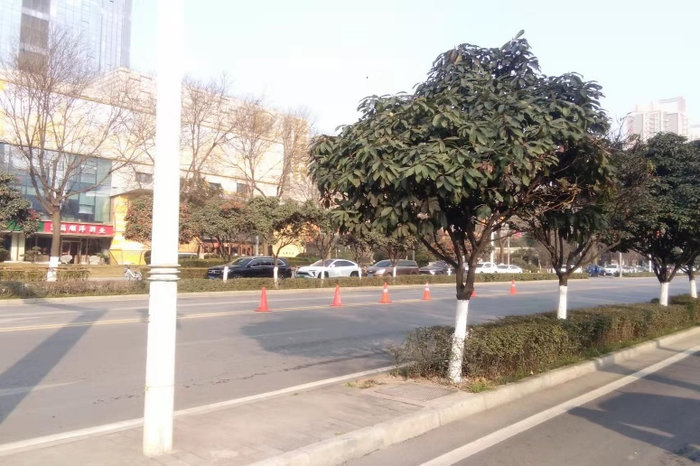
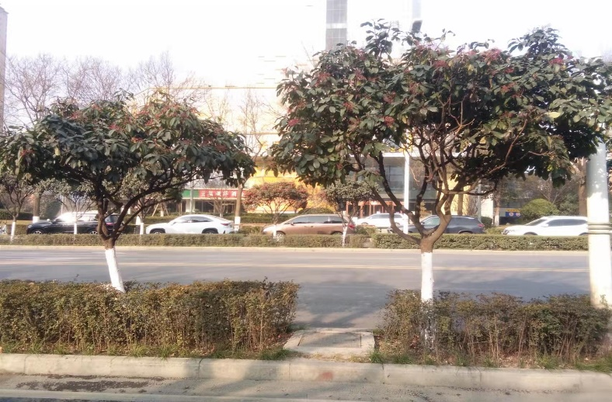
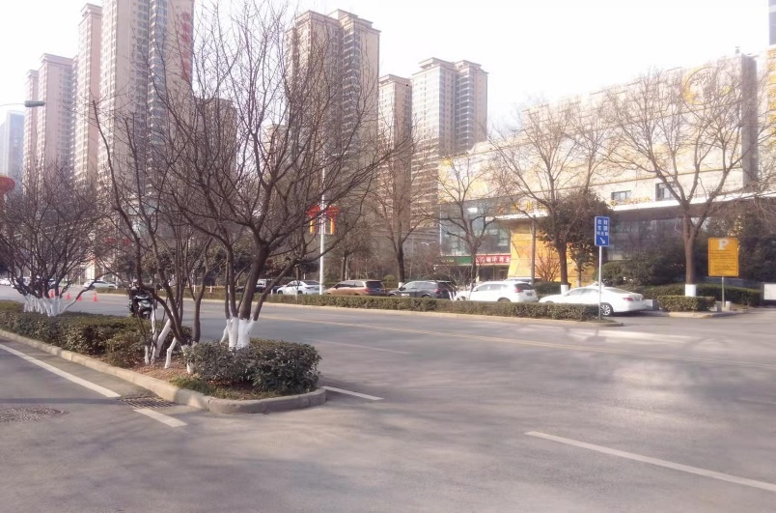
4.1.拟建场地照片（外景）
左45°
正面
右45°
凤城五路
对面左45°
正对面
对面右45°

Slide 17
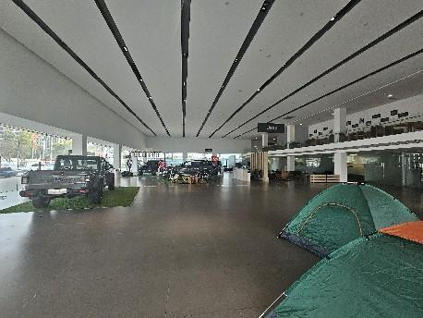
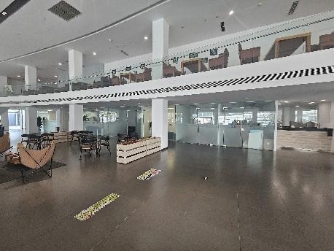
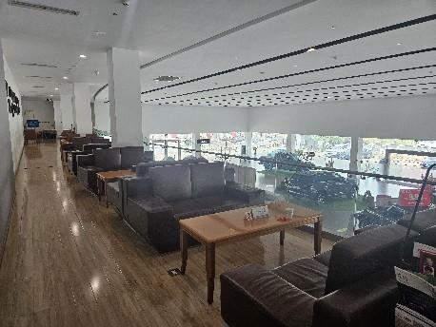
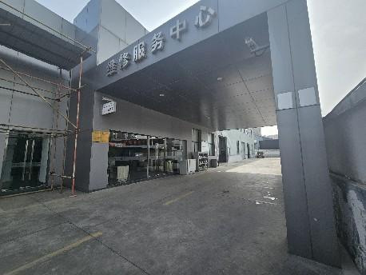
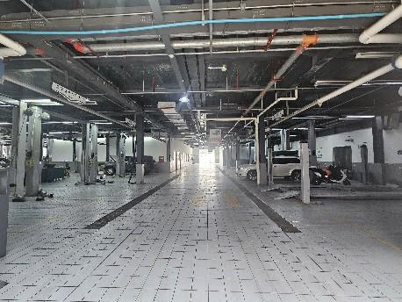
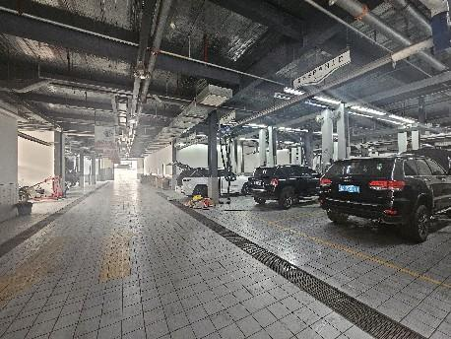
4. 2拟建场地图片（内景）
展厅内部
办公区
服务客休区
维修接待
车间
车间

Slide 18
5. 拟建店场地——现状
影响因素 | 是否为不利因素,如果“是”,请解释
地上有无建筑物、是否需要拆迁？ | 否
如需拆迁的，请明确时间？ | 否
土地是否已抵押，土地是否有争议？ | 否
城市规划是否允许在该地建4S品牌店？ | 是（汽车城内）
当地政府是否对此地有征用计划？ | 否
地上有无高压线塔？ | 无
地下有无石油/燃气管道、通信线缆？ | 无
周边是否有视线障碍物（如高大建筑物、山坡）？ | 否
注：必须提供土地所有权手续：
.①自有土地：根据土地手续办理情况提供以下选项中的一项：1)申请公司名下的自有土地土地证；2)申请公司与政府签署的《国有土地使用权出让合同》及按照合同支付的土地款付款凭证；3)申请公司与政府签署的《国有土地拍卖成交确认书》及首付款凭证；4)申请公司与土地出让方签署的正式土地购买合同、出让方土地所有权证明、及按照合同支付的土地款付款凭证； 5)如申请公司使用其控股投资人旗下相关公司土地（相关公司包括申请公司母公司、控股投资人控股子公司、控股投资人控股的兄弟公司），需提供土地使用权所有方公司与申请公司属于同一投资人控股的证明及土地使用权所有方出具的该土地可以给申请公司用于吉利项目建设的书面说明。
②租赁土地：提供出租方土地所有权证明、正式土地租赁合同以及租金付款凭证；如果土地为转租且原租赁合同中明确不得转租的，则还需要提供原地主同意该土地转租的书面说明。
③合作方土地：提供出租方土地所有权证明、正式土地租赁合同以及租金付款凭证；如果土地为转租且原租赁合同中明确不得转租的，则还需要提供原地主同意该土地转租的书面说明。
④意向租赁土地：提供出租方土地所有权证明、意向租赁合同；如果土地为转租且原租赁合同中明确不得转租的，则还需要提供原地主同意该土地转租的书面说明, 如获批复，在15天内提供土地正式租赁协议。
⑤意向购买土地：与土地出让方签署的意向土地购买合同、出让方土地所有权证明, 如获批复， 45天内提供自有土地购置证明。
⑥招拍挂的土地：提供拟使用土地的招拍挂政府公示。

Slide 19
目录
Part I 市场概况
Part Ⅱ 商家介绍
Part Ⅲ 拟建场地
Part Ⅳ 备份资料

Slide 20
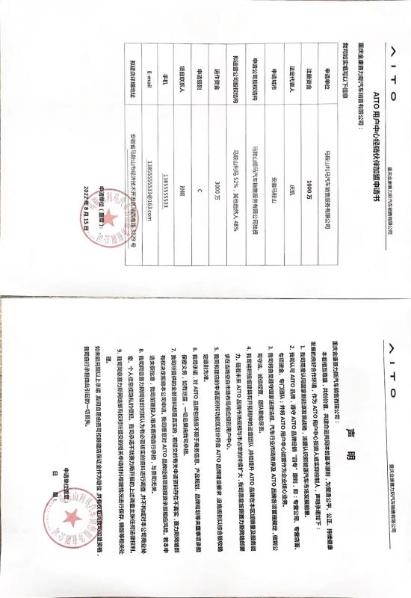
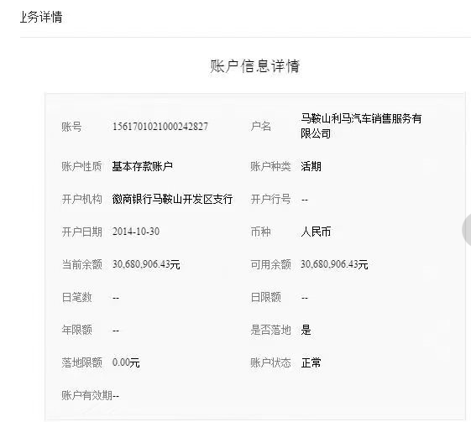
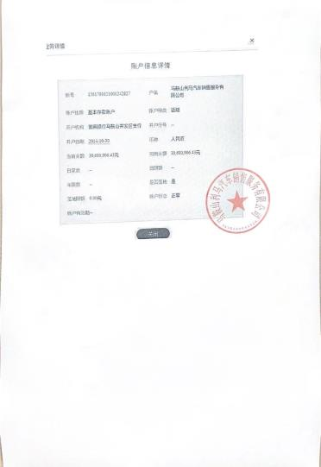
附件页1：申报书、资金证明
B
加盟申请书
微商银行300万资金证明，承诺专用于AITO品牌，并加盖公章

Slide 21
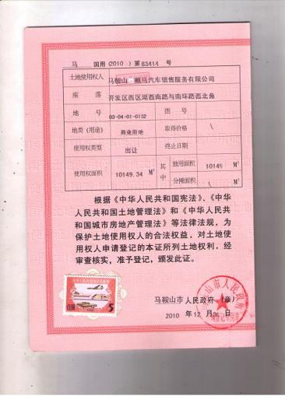
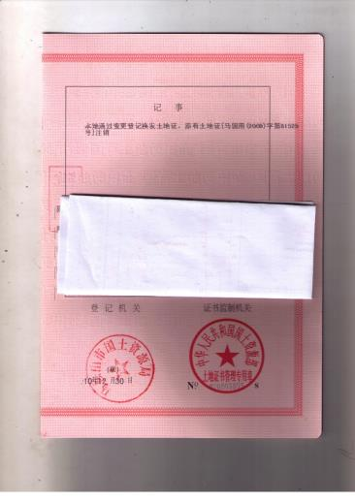
附件8：土地证或者房产证/租赁合同或者意向协议(定金付款证明)
附件页2：土地证或者房产证/租赁合同或者意向协议(定金付款证明)

Slide 22
3.附件清单明细
相关材料内容 | 说明 | 提供 | 是否提供 | 材料页码
附件1：申请公司营业执照 |  | √
附件2：申请公司现行股权结构相关证明文件 | 公司章程、股东协议以及董事会决议或工商登记查询报告 | √
附件3：申请公司汽车品牌介绍 | 需提供品牌授权经销商的营业执照电子扫描件 | √
附件4：完整版原始建筑平面图纸 |  | √
附件5：近三年获得的荣誉 | 与材料中保持一致，以WORD或PDF体现 | √
附件6：AITO用户中心加盟申请书 |  | √
附件7：资金证明文件 | 公司现有资金截图、存款证明，需加盖申请公司公章 | √
附件8：提供土地证或者房产证/租赁合同或者意向协议(定金付款证明) |  | √

